Slide 1


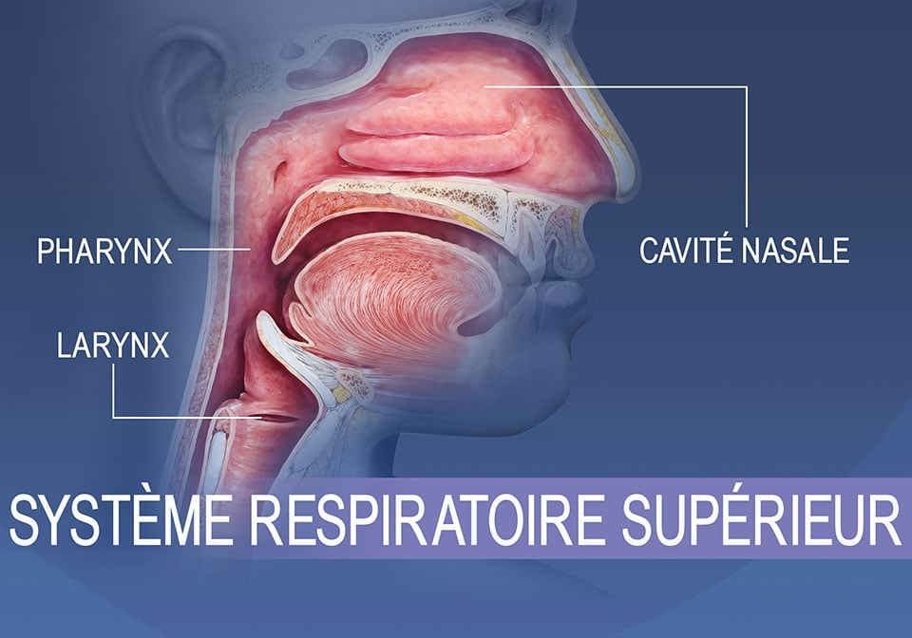



Voies respiratoires supérieures
Cemeq p. 195

Slide 2

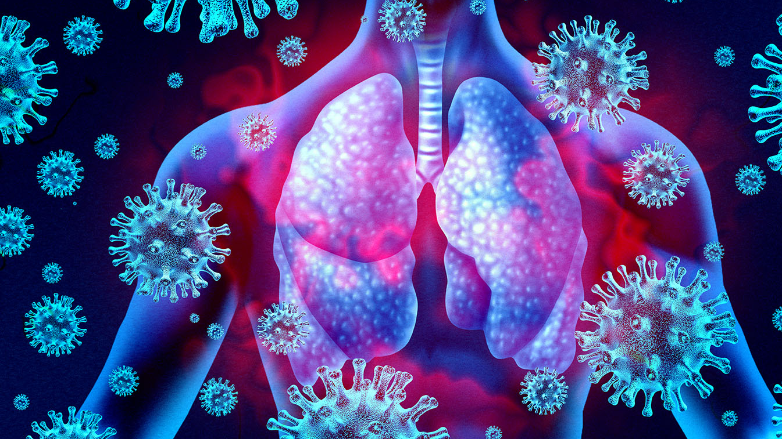



Les infections virales et bactériennes respiratoires
Page 239

Slide 3
La bronchite
La bronchite chronique sera vu plus loin lors des maladies pulmonaires chroniques
Elle peut être aiguë ou chronique
Bronchite
Aiguë
Chronique
Causée par un virus ou par inhalation d’un irritant
Causée par l’usage de tabac ou une exposition à des polluants
Cemeq p. 239

Slide 4
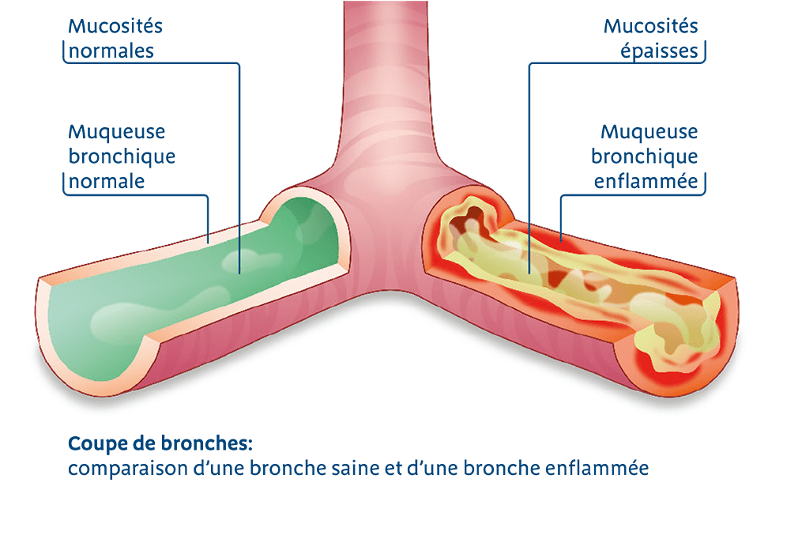
La bronchite aiguë
Il s’agit d’une inflammation saisonnière caractérisée par une hypersécrétion et accumulation de mucus.
Cela obstrue les bronches
Cemeq p. 240

Slide 5
La bronchite aiguë
Manifestations cliniques | Soins
Hyperthermie et malaises généraux Toux sèche et irritante au début en quinte Toux grasse par la suite avec expectorations séreuses et par la suite purulentes Douleur sternale | Favoriser le repos Favoriser l’hydratation Humidifier l’air ambiant Éviter la position couchée Faire de l’enseignement sur la toux Position confortable Adm. : Antibiotiques, antipyrétiques, bronchodilatateur, antiinflammatoires Consulter en cas de signes de complications
Il ne faut pas éviter la toux. Elle permet d’évacuer les sécrétions
Cemeq p. 240 et 241

Slide 6
Exercice
Faites l’activité 6.4 (Page 242)

Slide 7
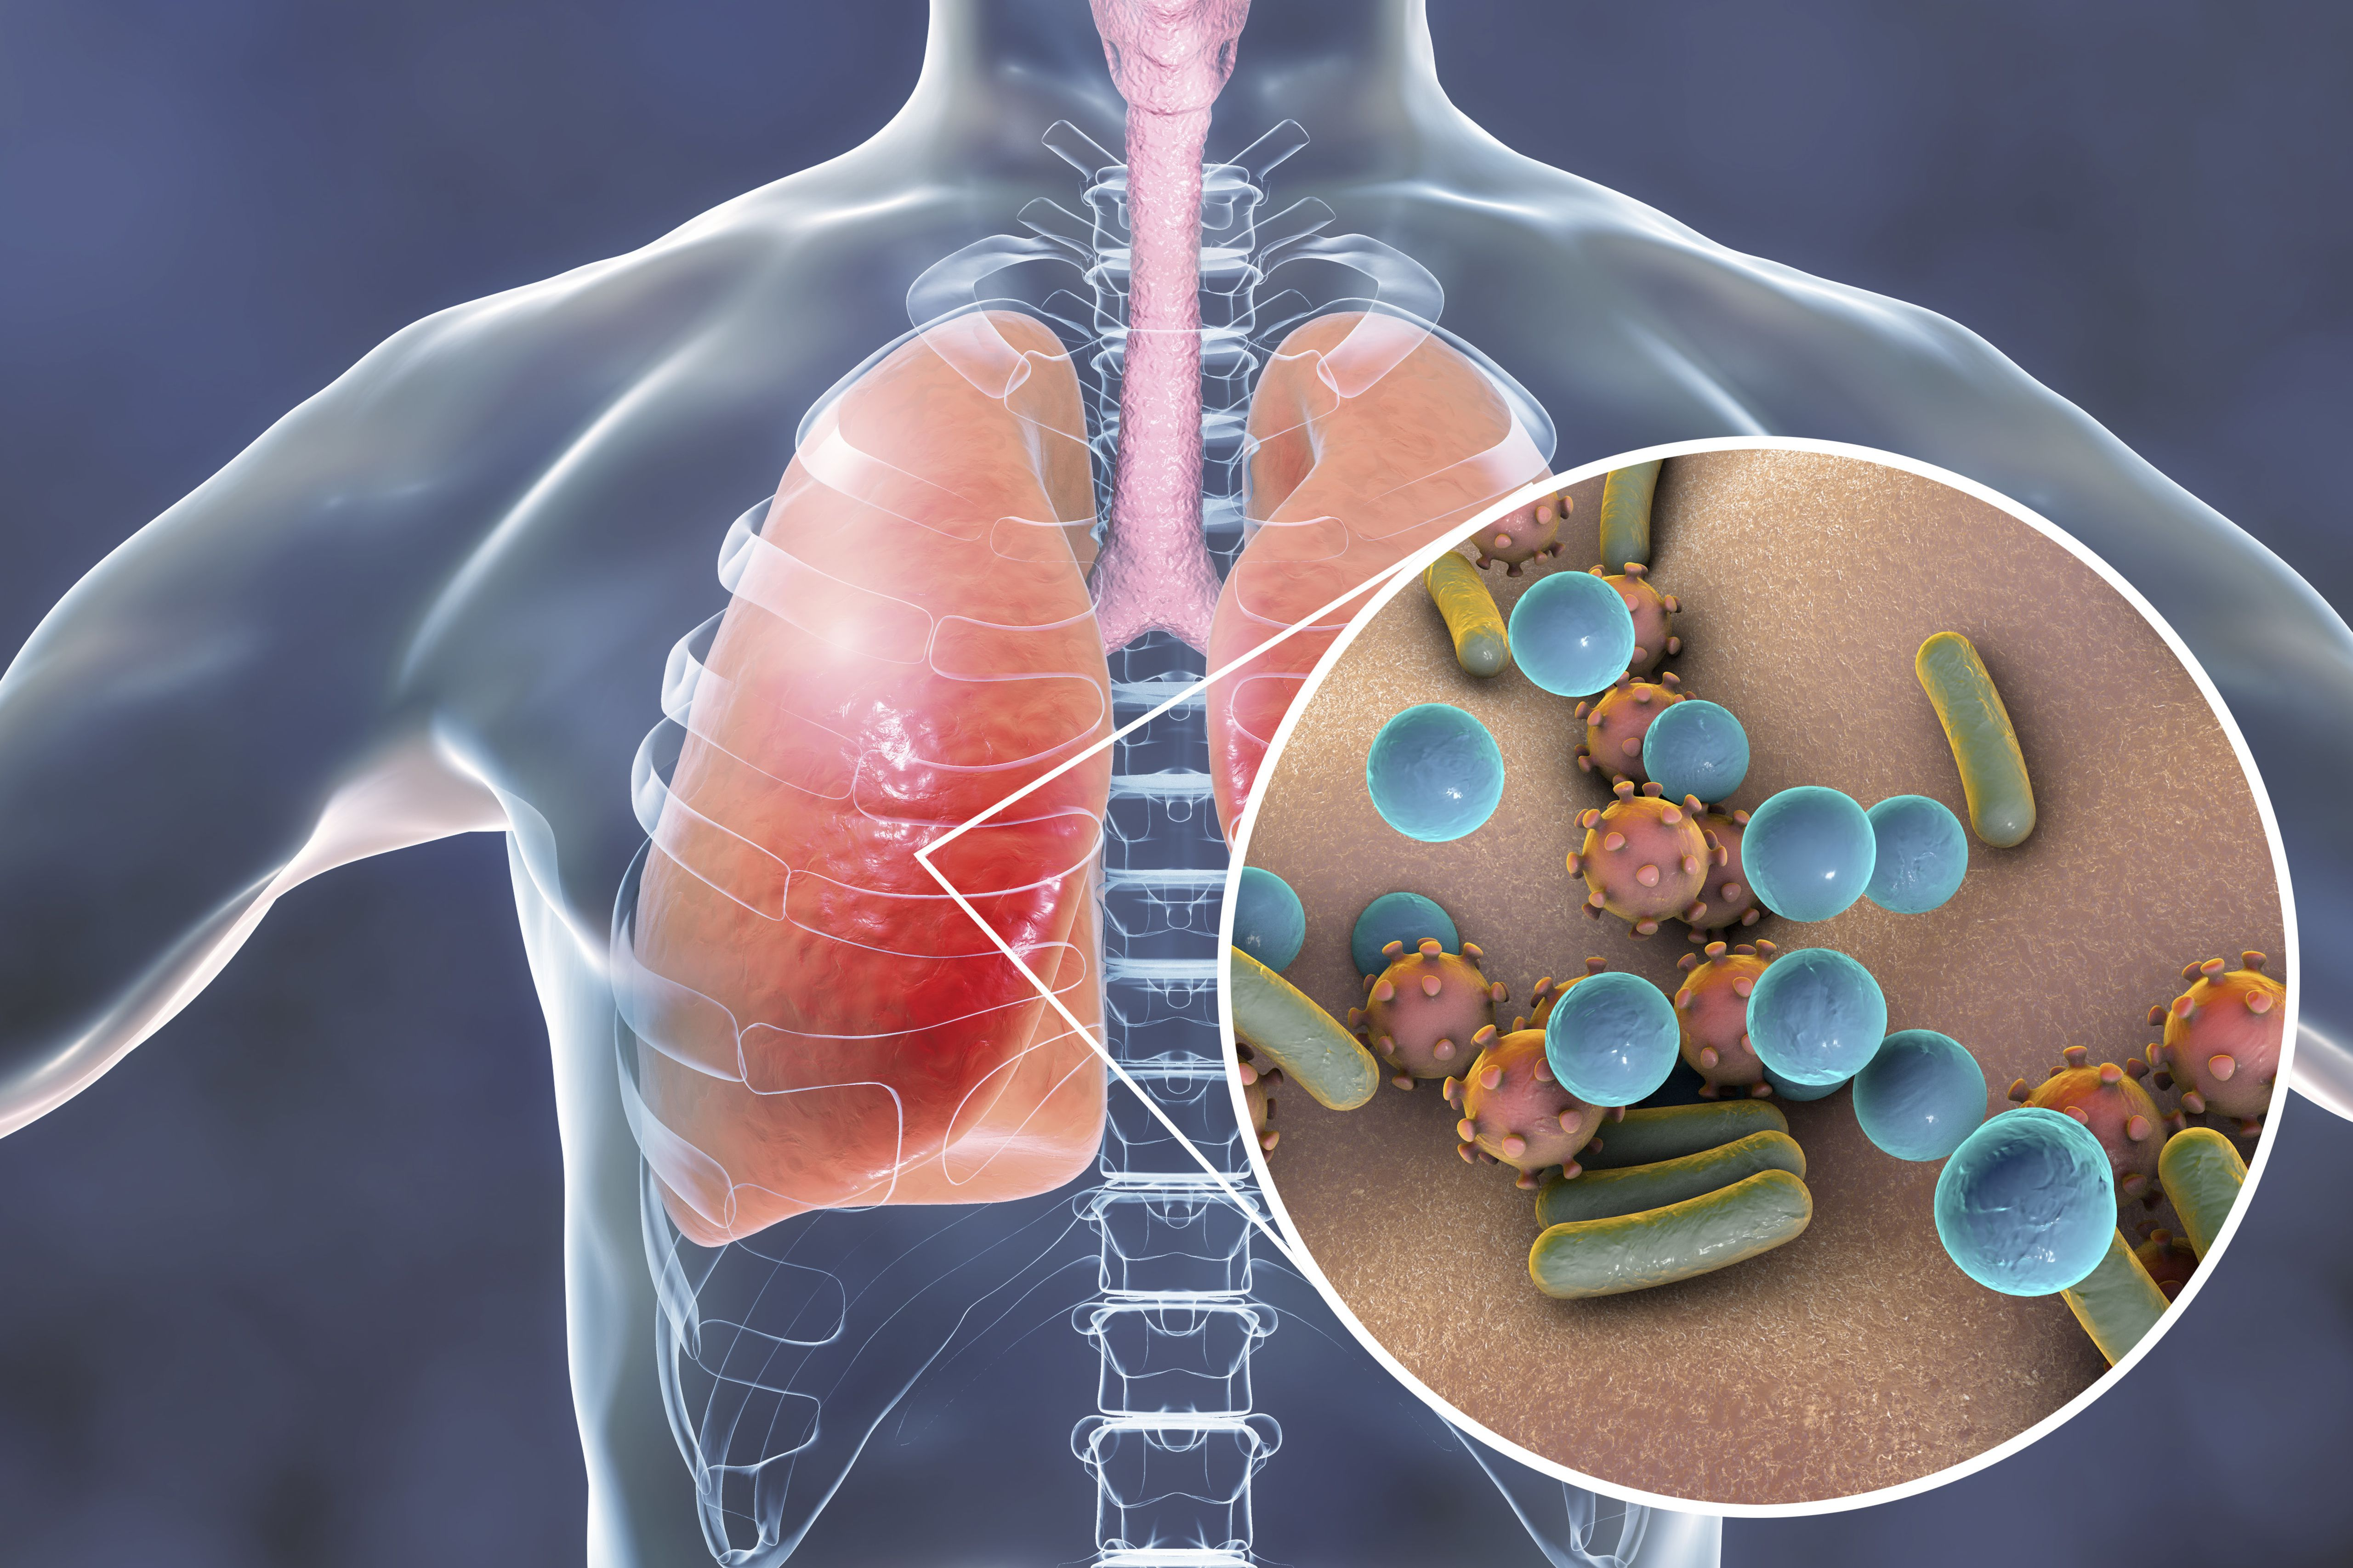
La pneumonie
Plusieurs altérations respiratoires peuvent compliquer en pneumonie
Il s’agit de l’inflammation aiguë du poumon causé par une infection
Cemeq p. 243

Slide 8
La pneumonie
Facteurs de risques et causes
Virus ou bactérie Champignon Gaz irritants et exposition à des produits toxiques Âge Immunosuppression Maladie pulmonaires chroniques Maladies chroniques Réflexe de toux diminué Inactivité
Cemeq p. 243

Slide 9
La pneumonie
Manifestations cliniques | Soins
Hyperthermie soudaine et importante et frissons Douleur thoracique aiguë (N’est pas une DRS) Tachypnée, tirage et battements des ailes du nez Cyanose et fatigue importante Toux courte, douloureuse et incessante (Ce n’est pas une quinte de toux) Expectorations purulentes, rouilles et verdâtres avec des traces de sang | Favoriser le repos Favoriser l’hydratation Diète appropriée Surveillance de la respiration et de la saturation Oxygène selon l’ordonnance Position confortable Adm. : Antibiotiques, antipyrétiques, bronchodilatateur, antiinflammatoires, analgésiques, bronchodilatateurs Noter les expectorations
Il faut surveiller la surinfection
Cemeq p. 244

Slide 10
La pneumonie
Quelques conseils au patient pour la maison
Éviter de cesser son antibiothérapie si les symptômes s’estompent Réduire les activités lors e la phase aiguë Reprise graduelle des activités Humidifier l’air ambiant S’abstenir de fumer Consulter en cas de surinfection Surveiller les ingesta et excreta
Cemeq p. 245

Slide 11
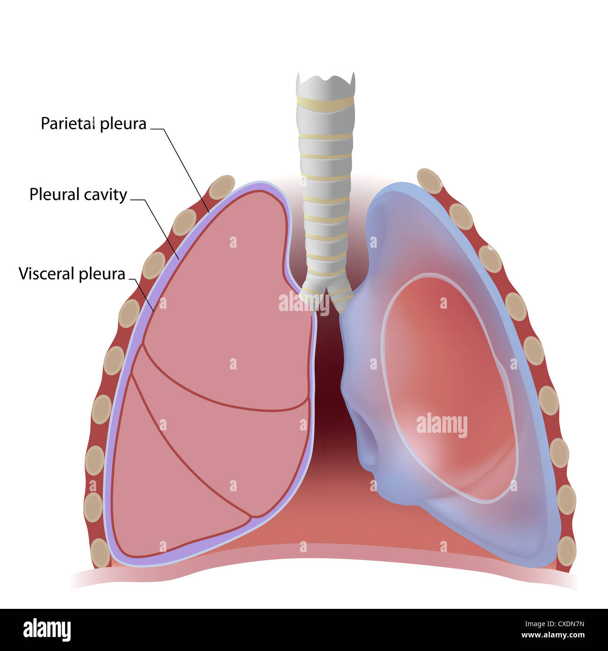
La pleurésie
C’est une complication fréquente de la pneumonie
Il s’agit de l’inflammation aiguë de la plèvre. Elle peut être sèche ou avec épanchement
Séreuse
Hémorragique
Purulent
Cemeq p. 246

Slide 12
La pleurésie
Sèche | Avec épanchement
Douleur en coup de poignard irradiant dans l’épaule et l’abdomen Douleur augmentée par l’inspiration, les quintes et la mobilisation Douleur diminuée par l'immobilité Toux sèche, irritante et douloureuse | Apparition graduelle de dyspnée Diminution de l’ampleur de la cage thoracique Respiration superficielle Toux sèche, irritante et douloureuse Hyperthermie selon l’importance de l’inflammation
Le traitement dépend de sa cause.
Une thoracentèse peut être effectuée
Cemeq p. 246

Slide 13
Pneumothorax et hémothorax
C’est une complication fréquente de la pneumonie. Peut toutefois être traumatique
Il s’agit de la présence d’air dans la cavité pleurale lors du pneumothorax. Il s’agit de la présence de sang lors d’un hémothorax.
Cemeq p. 247

Slide 14
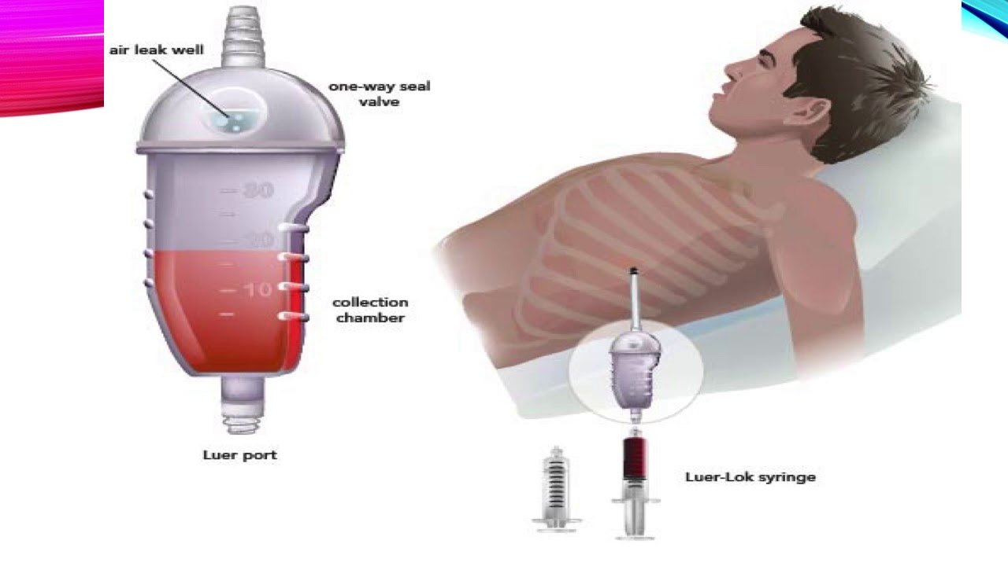
Pneumothorax et hémothorax
Manifestations cliniques | Soins
Douleur en coup de poignard du côté atteint Diminution des mouvements respiratoires Toux sèche et douloureuse Dyspnée progressive Cyanose | Adm. l’oxygène selon l’ordonnance Encourager la mobilisation Changer fréquemment de position Surveiller les tubes de drainage ainsi que le pansement et l’intégrité de la peau Surveiller les signes vitaux
Il s’agit d’une urgence médicale
Cemeq p. 247

Slide 15
Exercice
Faites l’activité 6.5 (Page 249 et 250)
Faites également « Histoire de cas 1 à 5 »

